Slide 1
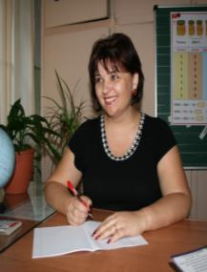
Вовченко
Лариса
Павлівна
А
Б
В
Освіта: вища.
Спеціальність: педагогіка та методика початкового навчання.
Кваліфікація: вчитель початкових класів.
Педагогічний стаж:18 років.
м. Херсон ЗОШ№1

Slide 2
Коротка автобіографія:
1992 р. Закінчила ХДПУ;
1997 р. Зарахована на посаду вчителя початкових класів ХЗОШ № 1;
2010 р. Отримала свідоцтво про підвищення кваліфікації.

Slide 3
Педагогічне кредо:
А
Б
В
Створення оптимальних умов особистістної самореалізації школярів з одночасним високим рівнем освоєння ними змісту учбових програм,та розвиток творчих здібностей кожної дитини.

Slide 4
А
Мої принципи навчання:
Б
В
сприяти активному залученню учнів до процесу навчання;
в кожного учня підтримувати віру в себе;
цінувати думку кожного.

Slide 5
“Убогість слова - це убогість думки,
а убогість думки веде до моральної,
інтелектуальної, емоційної,
естетичної товстошкірості”
В. Сухомлинський

Slide 6
Тема самоосвіти:
«Розвиток комунікативної компетентності учнів на уроках гуманітарного профілю
шляхом використання інтерактивних технологій»

Slide 7
Сьогодні школа повинна забезпечити формування і розвиток інтелектуальної, творчої і ініціативної особистості, здатної жити в принципово нових умовах, реалізувати себе у житті, бути успішною.
Розвиток комунікативних здібностей є одним з основних факторів становлення особистості в дитинстві і позначаються на всіх видах активності, на ставленні дитини до інших людей, до навколишнього світу, а також до себе.
Сучасна методична наука рекомендує весь процес навчання учнів української мови направляти на формування в школярів мовленнєвих умінь і навичок, вироблення комунікативної компетенції в результаті активного залучення до вирішення мовленнєво-мисленнєвих завдань.
Актуальність теми:

Slide 8
Дослідженням цієї проблеми займались вітчизняні науковці:
І. Бех, Л. Варзацька,
М. Вашуленко,
Л. Виготський, О. Пометун.

Slide 9
М е т а:
створення оптимальних умов для формування особистості молодшого школяра, розвитку його мовленнєвих здібностей, засобом формування особистості нового типу.

Slide 10
Змістові лінії:
Мовленнєва
мовна
соціокультурна

Slide 11
З а д а ч і:
а) забезпечити мовленнєве середовище для учнів: сприймання мови дорослих, читання книг, слухання радіо та ін.;
б) забезпечити створення мовленнєвих ситуацій, мовленнєвої практики для учнів;
в) забезпечити правильне засвоєння учнями достатнього лексичного запасу, граматичних форм, синтаксичних конструкцій, логічних зв'язків, активізувати вживання слів, утворення форм, побудову конструкцій,
г) вести постійну спеціальну роботу з розвитку мовлення, пов'язуючи її з уроками граматики, читання, з матеріалом, що на них вивчається;
ґ) створити в класі атмосферу боротьби за високу культуру мовлення, за виконання вимог до правильного мовлення.

Slide 12
Умови реалізації:
застосування інновацій та інтерактивних технологій у навчально-виховному процесі;
індивідуальний вибір оптимального об'єму розумового і фізичного навантаження;
комплексне використання індивідуальних і групових форм впливу на особистість учня.

Slide 13
ПРЕС-КОНФЕРЕНЦІЯ
РОБОТА В ГРУПАХ
РОБОТА В ПАРАХ
ДИСКУСІЯ
ДІАЛОГ
ПРОЕКТУВАННЯ
НАОЧНІСТЬ
Форми, методи
та засоби навчання:
ДИДАКТИЧНІ ІГРИ
ПОШУКОВА ДІЯЛЬНІСТЬ
СеНКАН
КРУГЛИЙ СТІЛ
ТЗН
ПРЕС-КОНФЕРЕНЦІЯ
КРУГЛИЙ СТІЛ

Slide 14
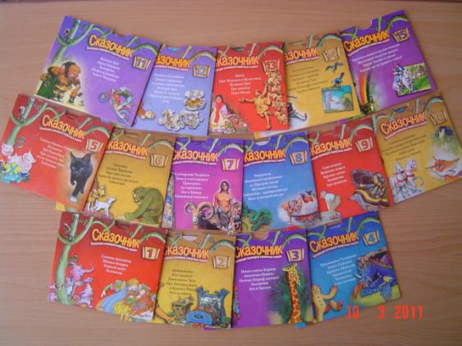
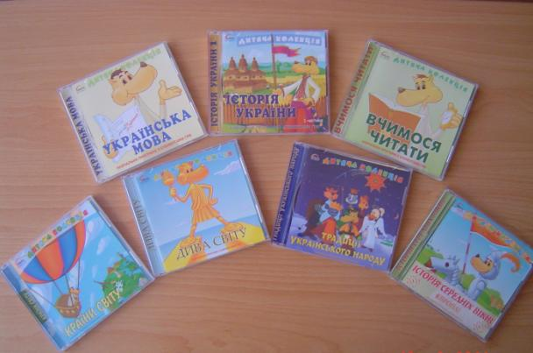
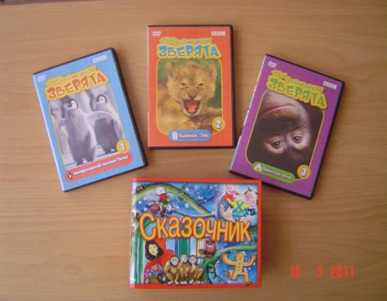
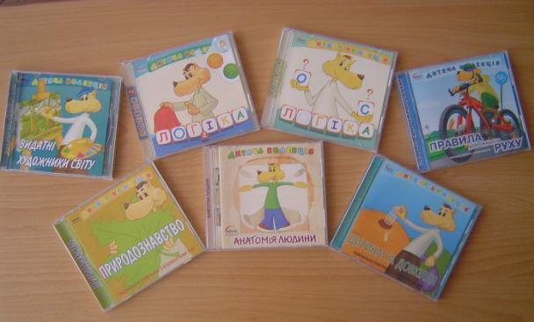
Навчальний матеріал

Slide 15
Такі форми і методи роботи на уроках :
зацікавлюють дітей,
викликають бажання вчитися,
дають змогу осмислено засвоювати нову інформацію,
свідомо ставитись до мови як засобу самовираження, спілкування між людьми,
передачі почуттів і переживань,
формують національно-мовну особистість учня.

Slide 16
Моніторинг навченості учнів
з читання

Slide 17
Моніторинг навченості учнів
з математики

Slide 18
Моніторинг навченості учнів
з української мови

Slide 19
Моніторинг навченості учнів

Slide 20
Моніторинг навченості учнів
з техніки читання

Slide 21
Інформація про участь учнів у
позашкільних заходах навчальних дисциплін
Дата | Назва конкурсу | Кількість учнів, які прийняли участь в конкурах
жовтень 2010 р. | Херсонський міський читацький конкурс на кращий відгук прочитаної книги. | 8 учнів
грудень 2009 р. | Всеукраїнський природничий інтерактивний конкурс “Колосок – 2009” | 10 учнів
грудень 2009 р. | Шкільний тур. Міжнародний конкурс з укр. мови ім. П.Яцика | 3учнів
січень 2010 р. | Всеукраїнський конкурс “Золотий ключик” | 7 учнів
березень 2010 р. | Всеукраїнський математичний конкурс “Кенгуру” | 8 учнів
Перегляд фото учасників конкурсів

Slide 22
Дата | Назва конкурсу | Кількість учнів, які прийняли участь в конкурах
жовтень 2011р. | Всеукраїнський конкурс “Люби і знай свій рідний край” | 15 учнів
листопад 2011 р. | Міжнародний конкурс з рос. мови “ Русский медвежонок” | 10 учнів
.
Перегляд фото учасників конкурсів

Slide 23
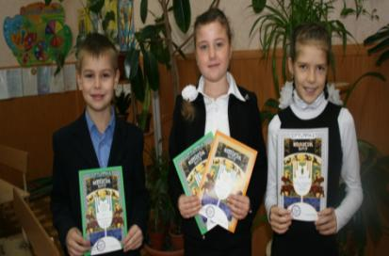
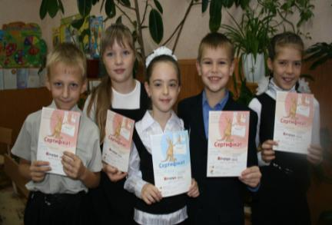
Переможці конкурсів:

Slide 24
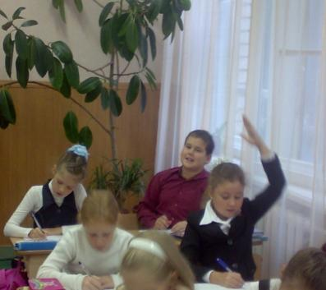
Ми навчаємось

Slide 25
Модель професійного зростання
Рік | Дата | Тип заходу | Тема заходу
2008 | Грудень 2008 | Пед . рада | Виступ “Співпраця батьківської громади і класного керівника”
2008 | Лютий 2008 | Пед . рада | Виступ “Особистісно – орієнтовані засади створення ситуації успіху”
2008 | Січень 2009 | Математичний тиждень | Шкільна олімпіада
2009 | Січень 2009 | Пед . рада | Виступ “Самоосвіта – один із шляхів підвищення професійної майстерності вчителя”
2009 | 9.12.09 | Пед . рада | Виступ “Впровадження інноваційних технологій на сучасному уроці”
2010 | Жовтень | Відкритий виховний захід | “ Ми нащадки козацького роду”

Slide 26
Рік | Дата | Тип заходу | Тема заходу
2010 | Листопад 2010 | Моніторингове дослідження | Участь в моніторинговому дослідженні якості художньо-естетичної освіти
2010 | Листопад 2010 | Методичний тиждень | Відкритий урок “Людина серед людей.”
2010 | Листопад 2010 | Участь у засіданні за круглим столом | “Розвиток інформаційно-комунікативної компетентності”
2011 | Січень 2011 | Методичний тиждень | Відкритий урок для РІПО. “Символіка. Що це таке? Знаймо і шануймо символи свого краю.”
2011 | Січень 2011 | Пед . рада | Виступ “Інформаційна компетентність вчителя початкових класів”
2011 | Лютий 2011 | Методичний тиждень | Відкритий урок з розвитку зв’язного мовлення “Чому я люблю свою Батьківщину? Твір –міркування”
2011 | Лютий 2011 | Пед . рада | Виступ “Формування комунікативних компетентностей учнів на уроках”

Slide 27
Рік | Дата | Тип заходу | Тема заходу
2011р. | листопад | Засідання МО класних керівників | “Виховання шанобливого ставлення до культури, звичаїв,традицій українського народу”
2012р. | січень | Засідання МО вчителів початкової школи | “Взаємозв’язок вчителя та вихователя групи продовженого дня”

Slide 28
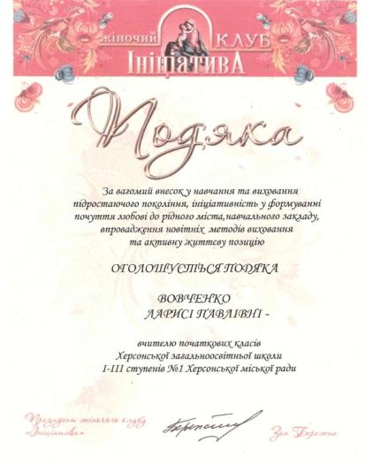
Мої нагороди

Slide 29
М о ї н а й к р а щ і
у р о к и

Slide 30
А
Тісна співпраця
Б
В
ВЧИТЕЛЬ
БАТЬКИ
ДІТИ

Slide 31
А
Мій клас це обов’язково:
Б
В
Взаємопорозуміння;
Атмосфера доброзичливості;
Колективізм;
Творчість.

Slide 32
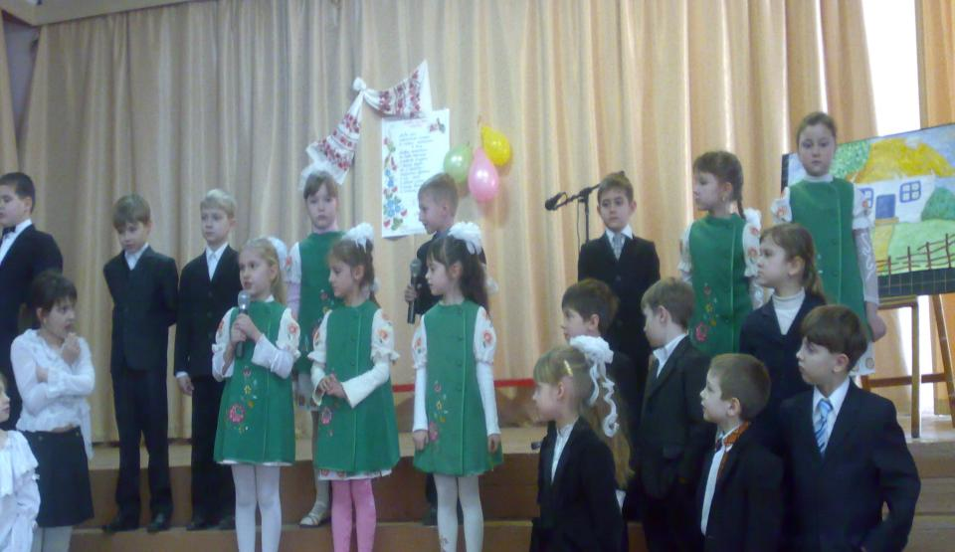
СВЯТО МОВИ

Slide 33
МИ ДРУЖНІ ТА ВЕСЕЛІ

Slide 34
МИ- НАЩАДКИ КОЗАЦЬКОГО РОДУ

Slide 35
ВЕСЕЛО РАЗОМ У ТАБОРІ

Slide 36
ВСЯ РОДИНА ЗА СТОЛОМ

Slide 37
ДРУЖНА РОДИНА

Slide 38
НА РИБОЛОВЛІ

Slide 39
НА ДНІПРІ

Slide 40
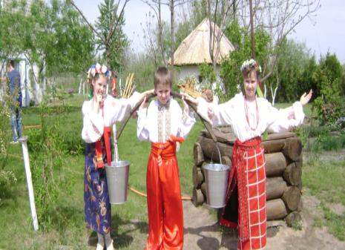
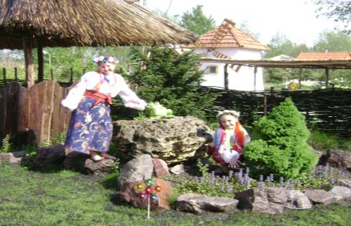

Slide 41
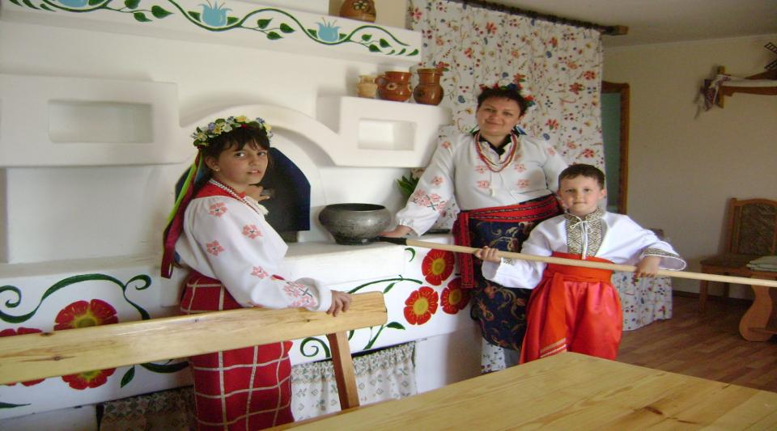
ВІД МАТЕРІ ДО ДИТИНИ

Slide 42
ОЗЕРО БОБРОВЕ

Slide 43
Кожна дитина
це – особистість
з великої літери.

Slide 44
Я
2 + 2 = 4
До побачення!
ПАПА МАМА
Дякую за увагу!

